Slide 1
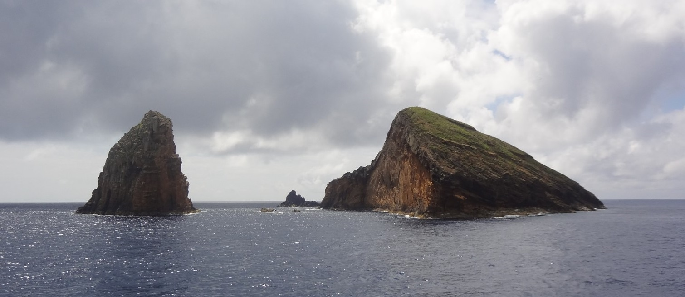
Proteção ativa e gestão integrada da Rede Natura 2000 nos Açores LIFE IP AZORES NATURA – LIFE17 IPE/PT/000010
Conselho Consultivo – Stakeholder Board
Graciosa, 3 de dezembro de 2021

Slide 2
Pilares
We Gather Knowledge (new data)
We Capacitate
We Manage (marine conservation)
We Manage (terrestrial conservation)
We Integrate
We Disseminate, Participate and Raise Awareness
We Coordinate
LIFE IP Azores Natura
(LIFE17 IPE/PT/000010)

Slide 3
We Gather Knowledge (new data)
Ações:
A1
C3.1

Slide 4
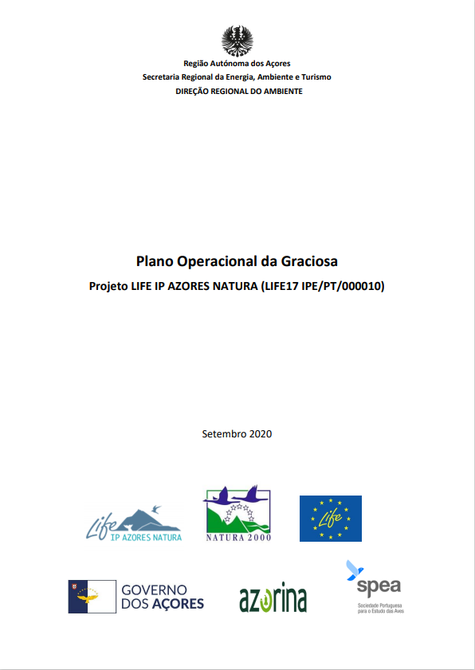
We Gather Knowledge (new data)
Ação A1 - Planeamento operacional preparatório para os trabalhos de conservação
Sub-ação A1.1 – Planeamento técnico
Plano Operacional
Plano Operacional

Slide 5
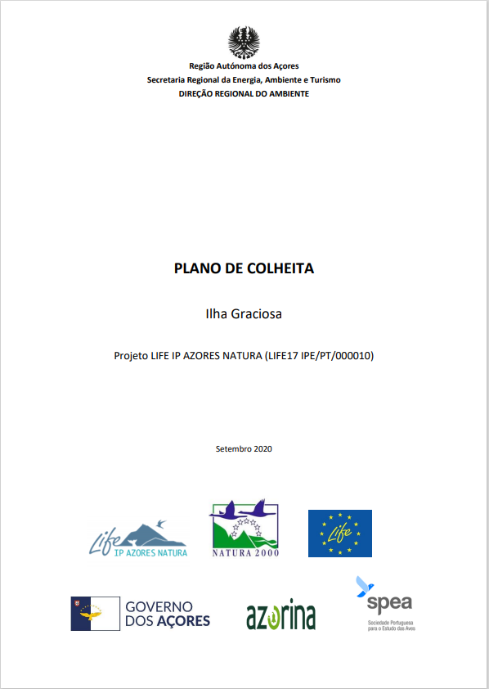
We Gather Knowledge (new data)
Ação A1 - Planeamento operacional preparatório para os trabalhos de conservação
Sub-ação A1.1 – Planeamento técnico
Plano de Colheita
Plano Operacional
Plano de Colheita

Slide 6
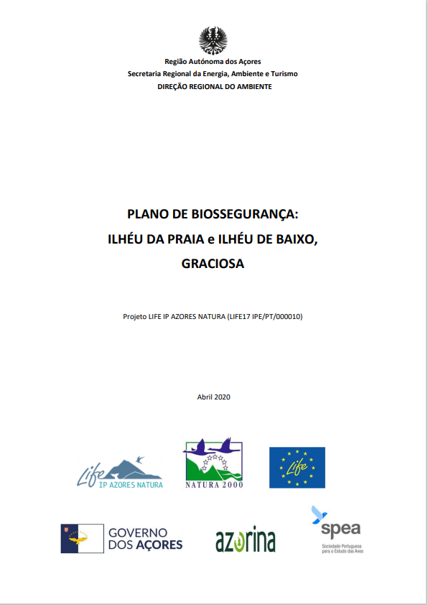
We Gather Knowledge (new data)
Ação A1 - Planeamento operacional preparatório para os trabalhos de conservação
Sub-ação A1.1 – Planeamento técnico
Plano de Biossegurança
Plano Operacional
Plano de Colheita
Ações de conservação nos ilhéus da Praia e de Baixo
Plano de Biossegurança

Slide 7
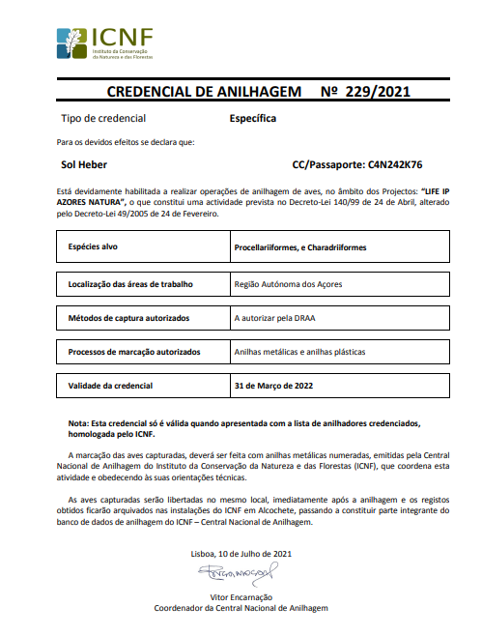
We Gather Knowledge (new data)
Ação A1 - Planeamento operacional preparatório para os trabalhos de conservação
Sub-ação A1.2 – Pedidos de licenças:
Licenças de recolha de sementes (a ser renovadas em breve)
Credencial de anilhagem e licença para manuseamento de aves marinhas
Licenças Piloto de Drone (A1/A3)

Slide 8
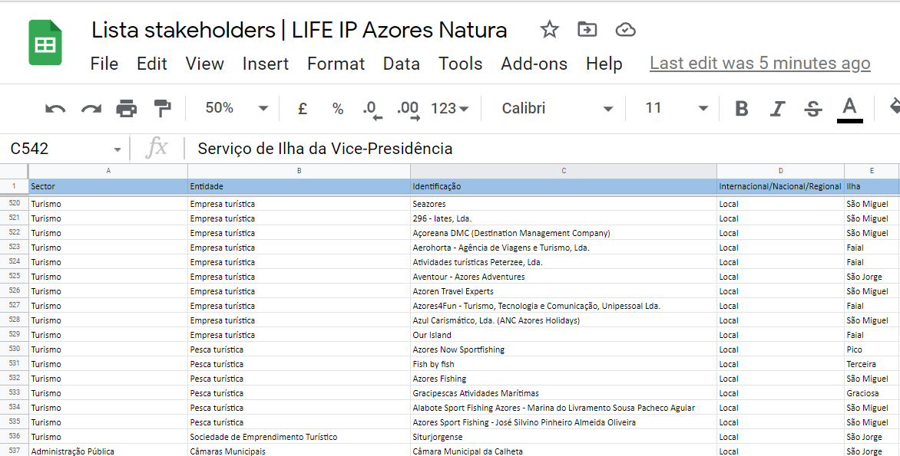
We Gather Knowledge (new data)
Ação A1 - Planeamento operacional preparatório para os trabalhos de conservação
Sub-ação A1.3 – Envolvimento das partes interessadas:
Lista das partes interessadas
(stakeholders) com 578 elementos
dos setores da
- agricultura
- pesca
- turismo
- administração pública
- autoridade pública
- empresas
- ONGs

Slide 9
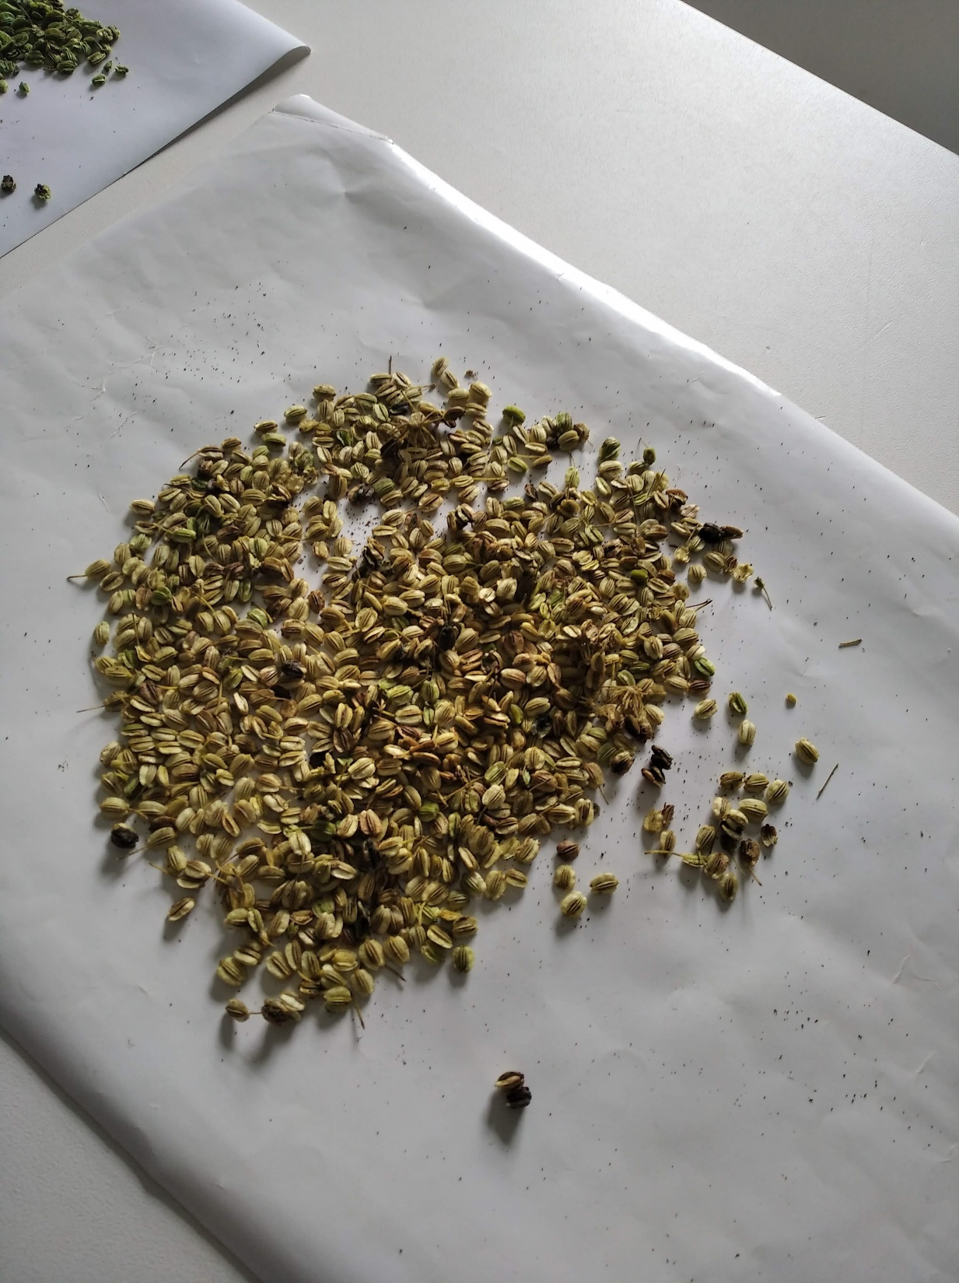
We Gather Knowledge (new data)
Ação C3 - Implementação de trabalhos piloto para a conservação da flora endêmica
Sub-ação C3.1 – Conservação ex-situ
Graciosa:
Recolha de 635 g de sementes (9 amostras de 7 espécies-alvo)

Slide 10
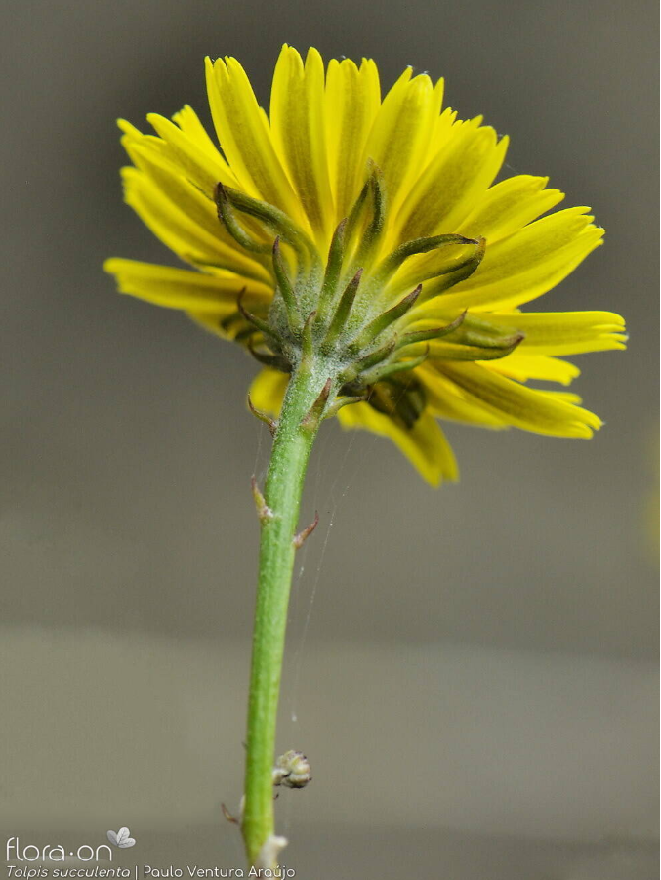
We Gather Knowledge (new data)
Ação C3 - Implementação de trabalhos piloto para a conservação da flora endémica
Sub-ação C3.1 – Conservação ex-situ
Unforeseen:
Tolpis succulenta: 95% taxa de germinação
Notes:
Espécies caraterísticas dos habitats a ser restaurados.

Slide 11
We Capacitate
Ações:
C2.1
C2.2

Slide 12
We Capacitate
Ação C2 – Capacitação
Sub-ação C2.1 – Capacitação Interna
Em total, 18 formações já realizadas, com participação total de 216 elementos.
Na Graciosa:
Técnicas de monitorização de aves marinhas – março-outubro 2021;
Carta de Patrão local – abril-maio 2021;
Aplicação de fitofarmacêuticos – novembro-dezembro 2021

Slide 13
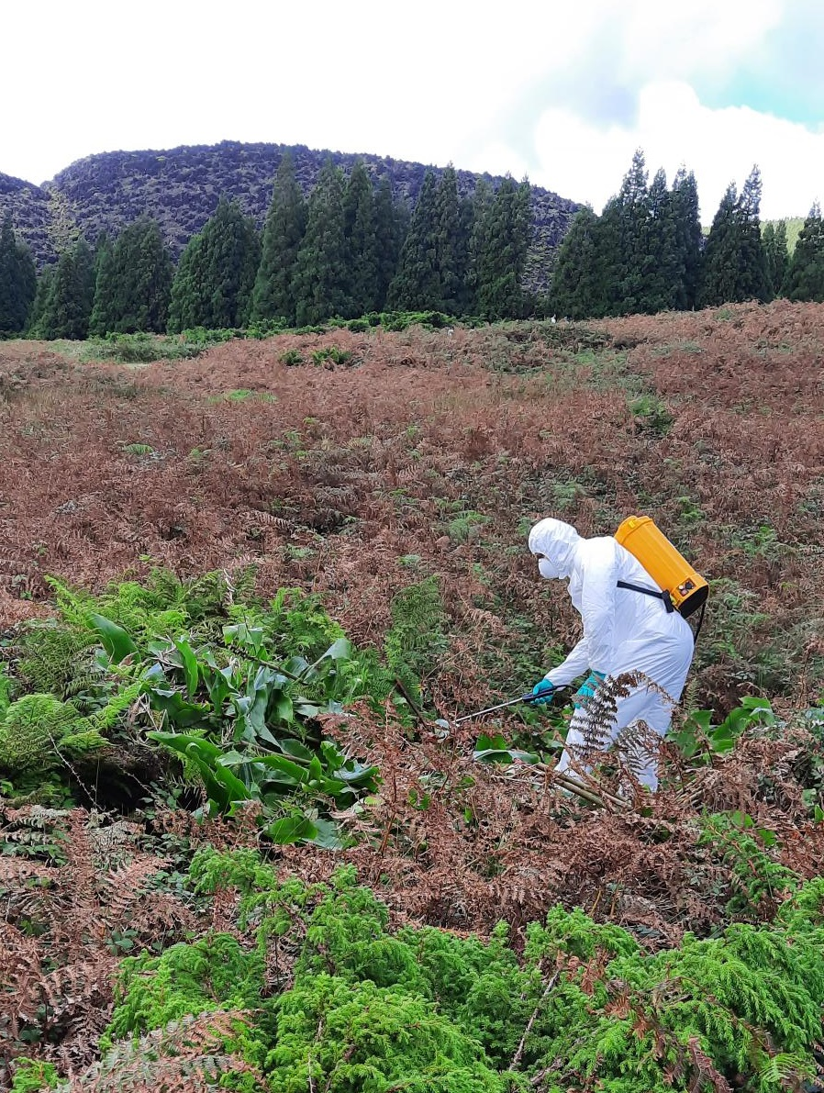
We Capacitate
Ação C2 – Capacitação
Sub-ação C2.1 – Capacitação Interna
Formações em fase de organização concreta:
Primeiros socorros – janeiro 2022
Utilização avançada de drones – março-abril 2022
Processamento e análise de imagens drone
Trabalhos em altura
Curso básico de motosserrista
Curso avançado de motosserrista

Slide 14
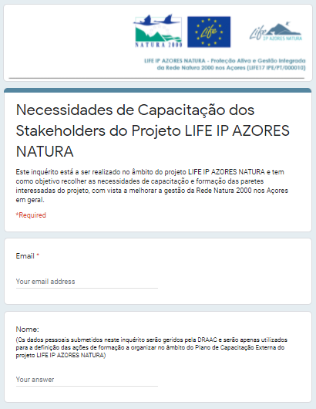
We Capacitate
Ação C2 – Capacitação
Sub-ação C2.2 – Capacitação Externa
Inquérito enviado a 578 stakeholders em julho 2021
95 respostas recebidas e avaliadas
Em 2022 será elaborado o Plano de Capacitação Externa com base nas necessidades verificadas através do inquérito, adaptando-lo às necessidades de cada ilha

Slide 15
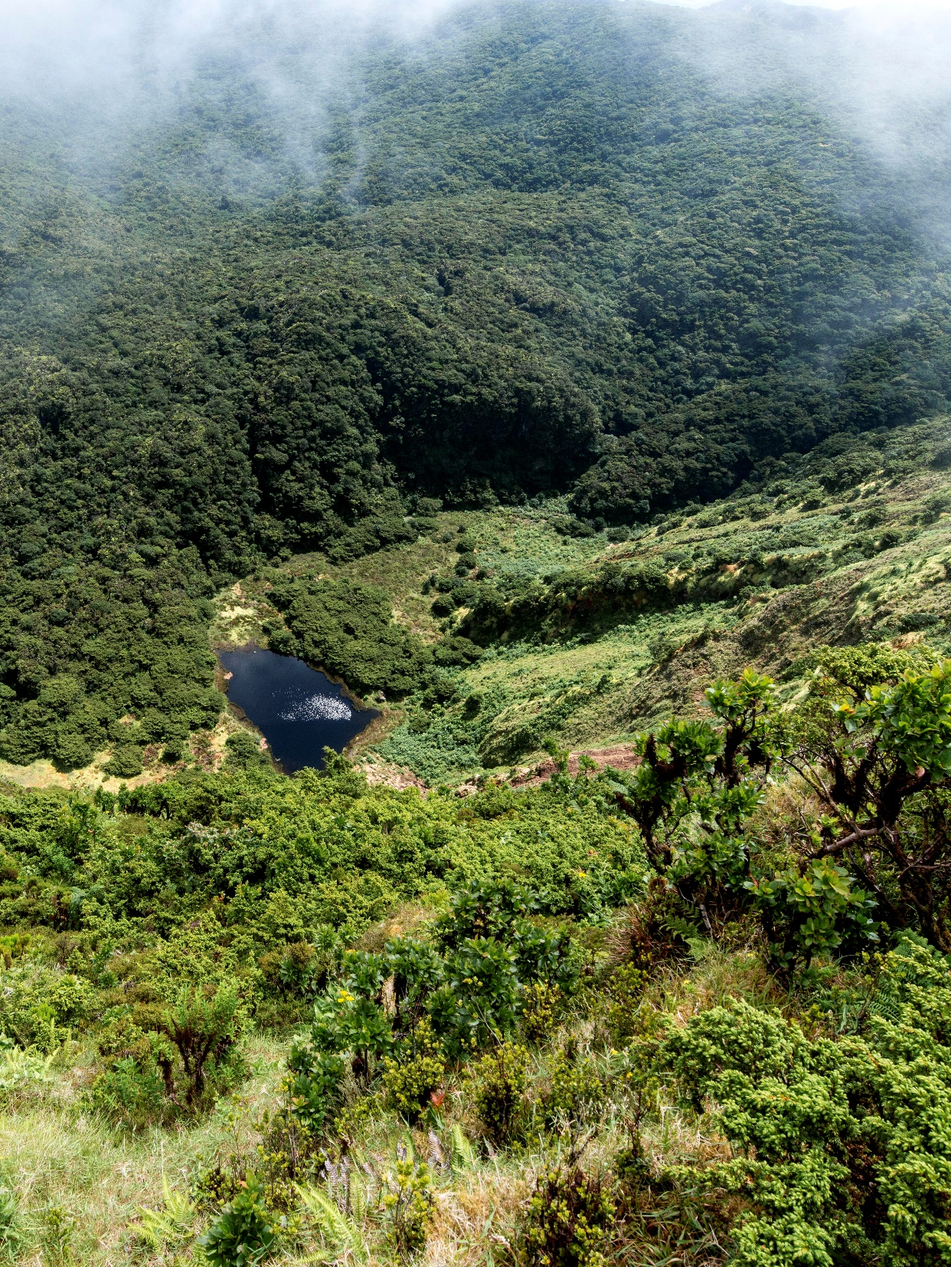
We Capacitate
Ação C2 – Capacitação
Sub-ação C2.2 – Capacitação Externa
Necessidades das partes interessadas:
Biodiversidade nos Açores
Rede Natura 2000 nos Açores
Divulgação / sensibilização
Legislação ambiental aplicada na Região
Instrumentos de financiamento
Informática / comunicação e networking digital

Slide 16
We Manage (Marine Conservation)
Ação:
C6.1

Slide 17
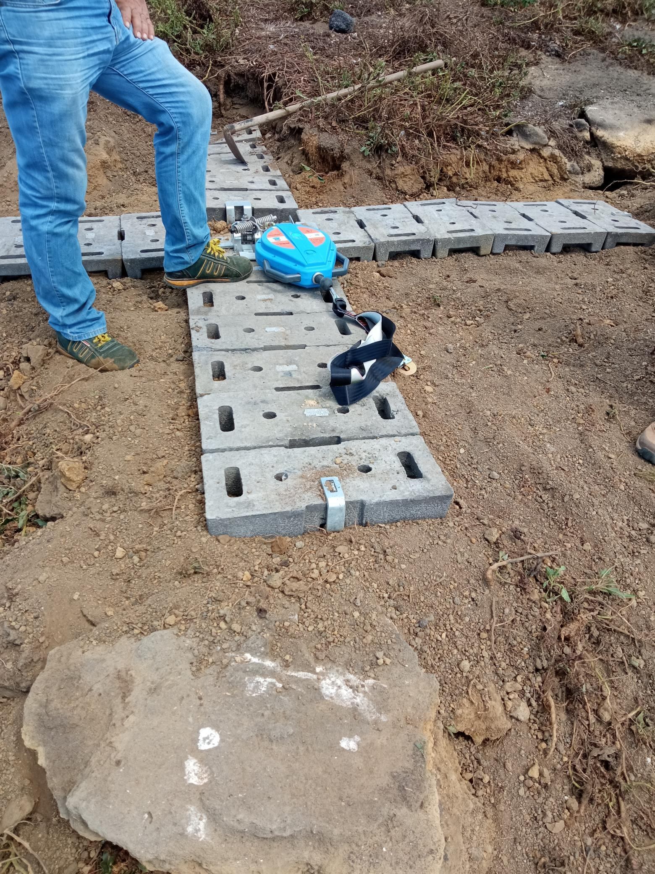
We Manage (marine conservation)
Ação C6 – Implementação de trabalhos integrados para a conservação das aves marinhas
Sub-ação C6.1 – Restauro de habitat nos ilhéus
Instalação de uma escada quebra-costas e uma linha de segurança no Ilhéu de Baixo, para viabilizar o acesso ao planalto

Slide 18
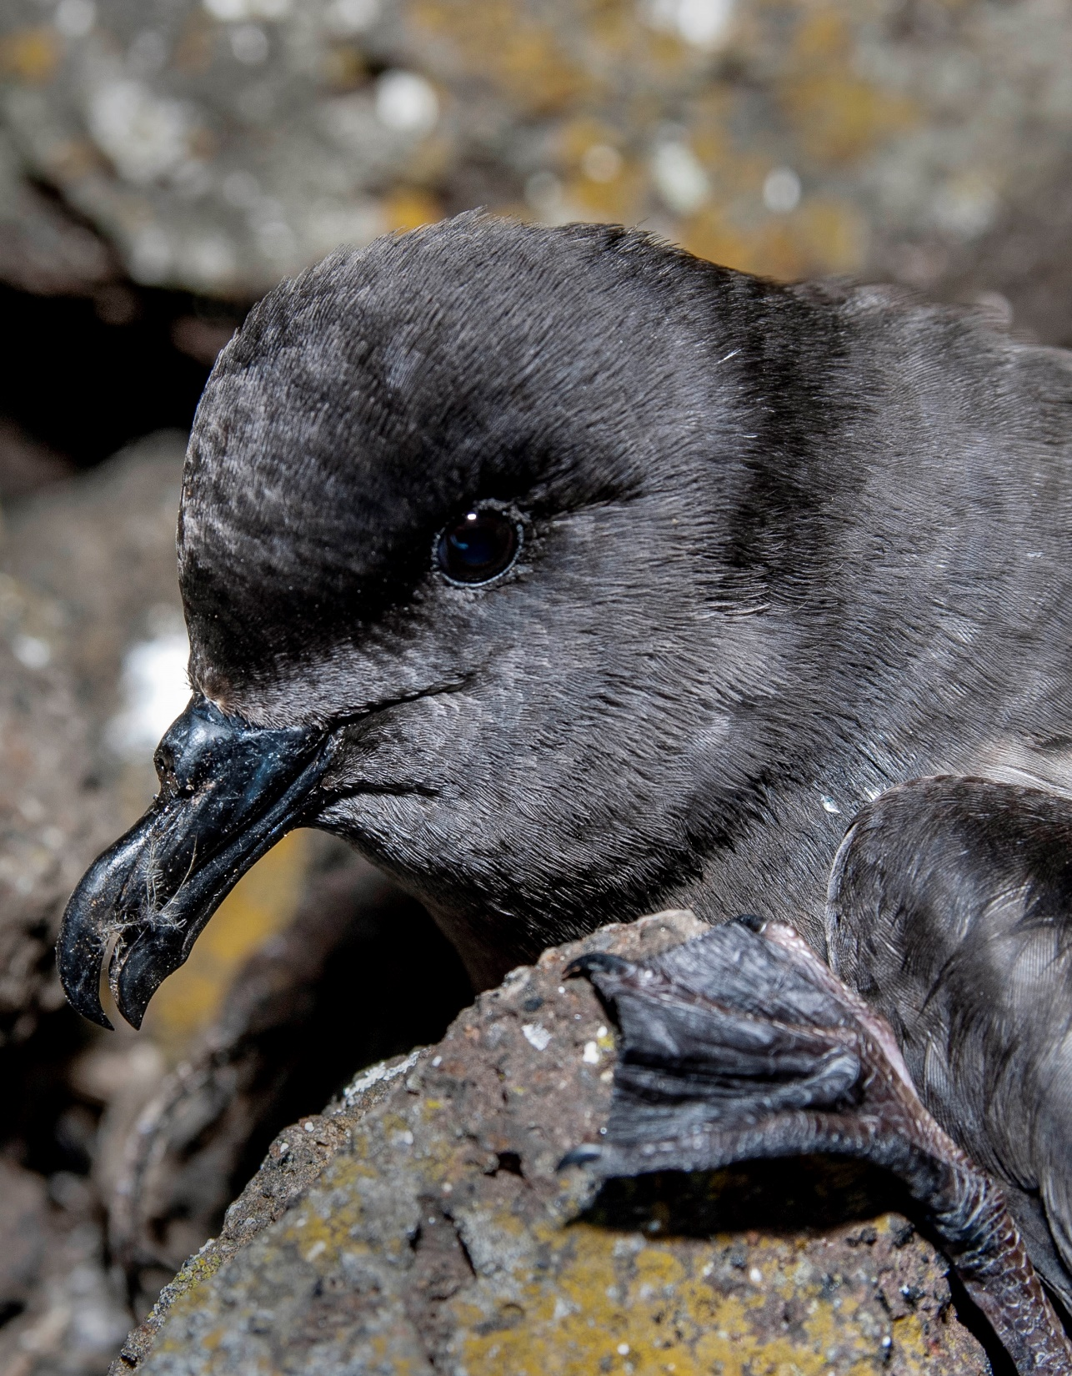
We Manage (marine conservation)
Ação C6 – Implementação de trabalhos integrados para a conservação das aves marinhas
Sub-ação C6.1 – Restauro de habitat nos ilhéus
Tarefa 1 – Restauro de habitat:
Recolha de sementes das espécies nativas costeiras
Propagação no JBF / sementeira direta
Notes:
Recolha de sementes de espécies dos habitats costeiros 1210, 1220 e 1250 para sementeira direta ou propagação no Jardim Botânico do Faial e subsequente plantação nos ilhéus

Slide 19
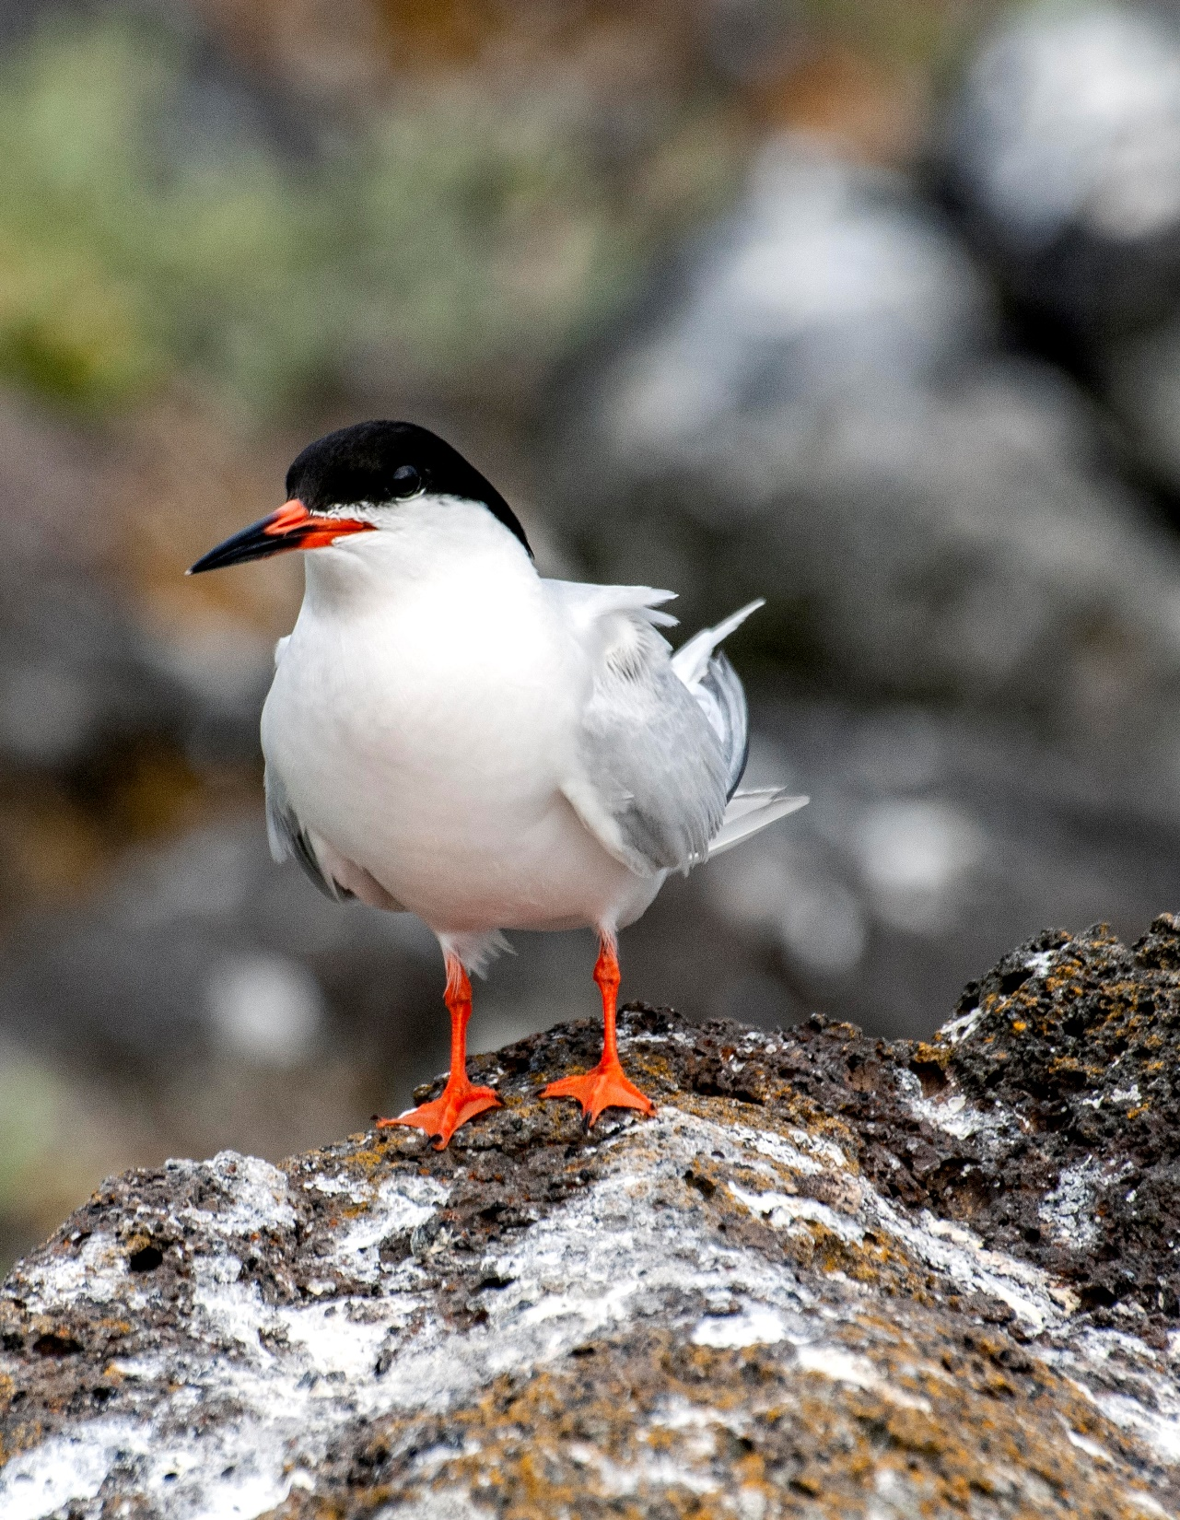
We Manage (marine conservation)
Ação C6 – Implementação de trabalhos integrados para a conservação das aves marinhas
Sub-ação C6.1 – Restauro de habitat nos ilhéus
Tarefa 2 – Medidas para incentivar nidificação:
Construção de 30 caixas de abrigo para garajaus;
Fabricação de 10 chamarizes de garajau.

Slide 20
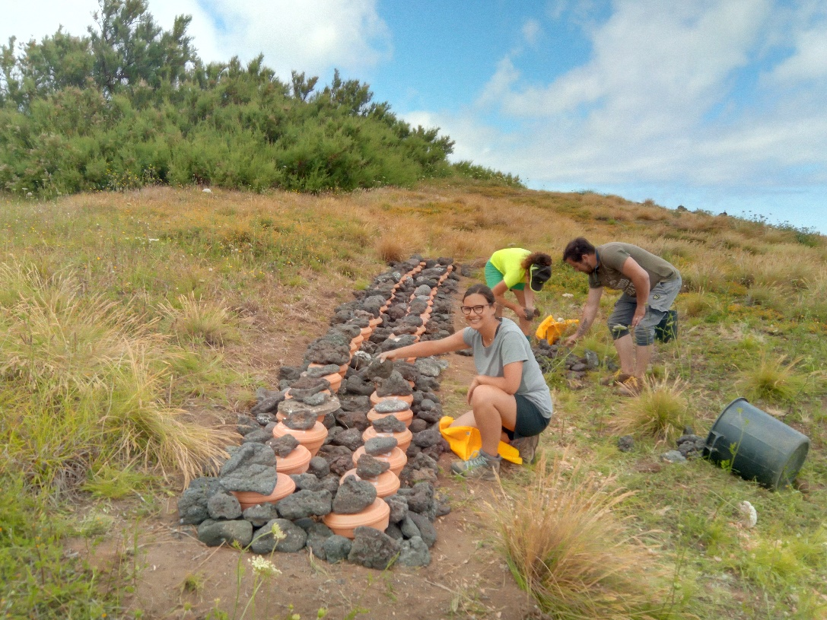
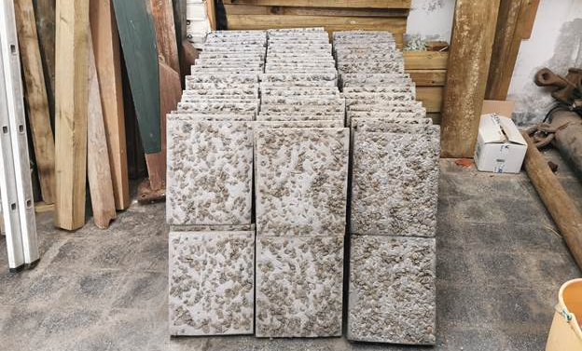
We Manage (Marine Conservation)
Ação C6.1 – Implementação de trabalhos integrados para a conservação das aves marinhas
Sub-ação C6.1 – Restauro de habitat nos ilhéus
Tarefa 2 – Medidas para incentivar nidificação:
Rita Camara
Instalados 200 ninhos artificiais para aves marinhas, nomeadamente, para Puffinus lherminieri, Bulweria bulwerii, Hydrobates castro e Hydrobates monteiroi nos ilhéus da Praia e de Baixo;
Em preparação melhoramentos para os ninhos para reduzir os riscos de predação e melhorar a sua conservação;
Durante a próxima época serão colocados sons e cheiros para promover a ocupação destes ninhos.
Instalação de ninhos artificiais no Ilhéu da Praia ↑
Tampas para ninhos em cimento ↓
Pedro Raposo

Slide 21
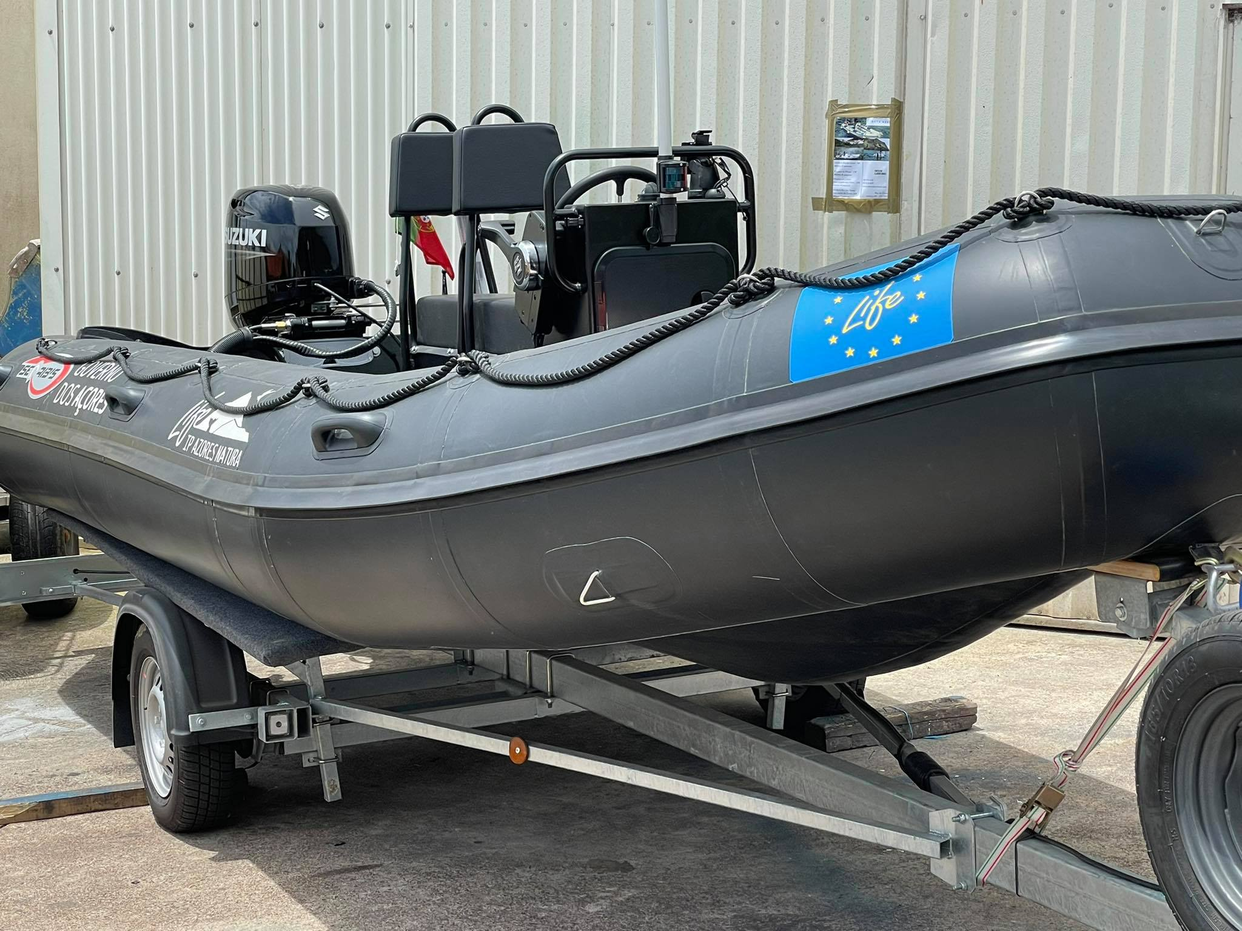
We Manage (Marine Conservation)
Ação C6.1 – Implementação de trabalhos integrados para a conservação das aves marinhas
Sub-ação C6.1 – Restauro de habitat nos ilhéus
Rita Camara
Aquisição da embarcação para aceder aos ilhéus

Slide 22
We Manage (Terrestrial Conservation)
Ações:
C3.2
C8.1
C8.2
D5.1

Slide 23
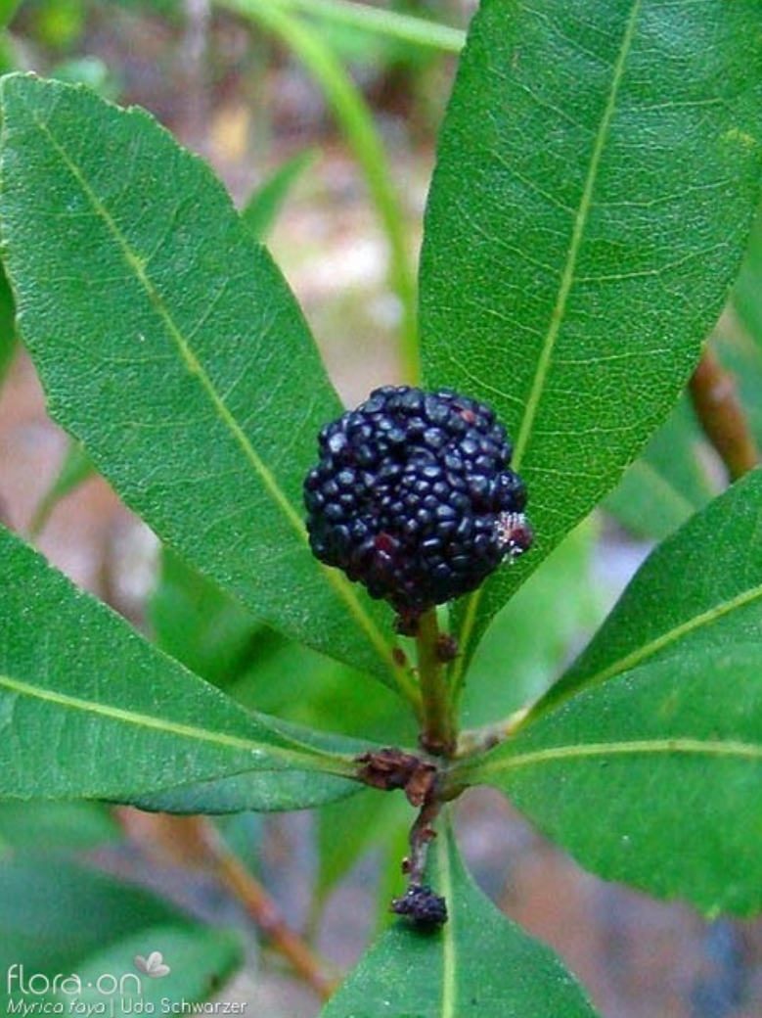
We Manage (terrestrial conservation)
Ação C3 – Implementação de trabalhos piloto para a conservação da flora endémica
Sub-ação C3.2 – Conservação in-situ
Recolha de sementes de espécies lenhosas para sementeira direta nos ilhéus:
Erica azorica (38 g)
Morella faya (191 g)

Slide 24
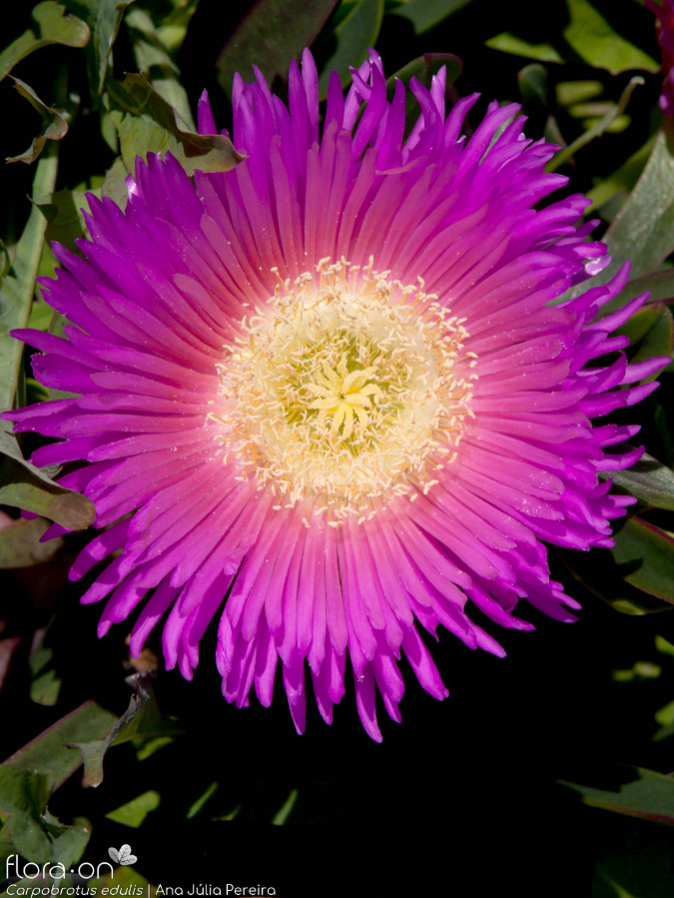
We Manage (terrestrial conservation)
Ação C8 – Implementação de trabalhos de controlo de espécies exóticas invasoras
Sub-ação C8.1 – Controlo e erradicação de espécies de flora invasora
Remoção de cerca de 5000 m² de:
Tetragonia tetragonoides
Carpobrotus edulis
Arundo donax
Tamarix africana

Slide 25
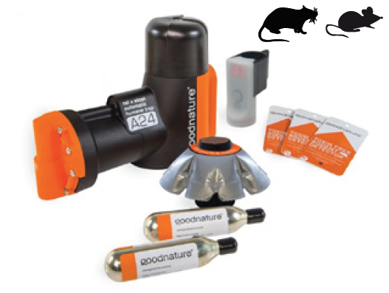
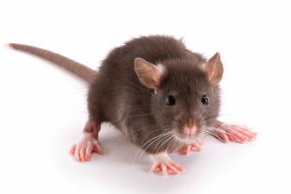
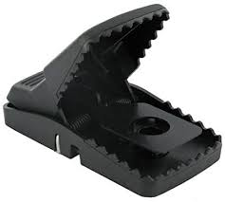
We Manage (terrestrial conservation)
Ação C8 – Implementação de trabalhos de controlo de espécies exóticas invasoras
Sub-ação C8.2 – Controlo e erradicação de espécies de fauna invasora
Elaboração de Planos de Biossegurança para os ilhéus
Armadilhas para roedores prontas para serem instaladas
Motéis de roedores a serem construídos

Slide 26
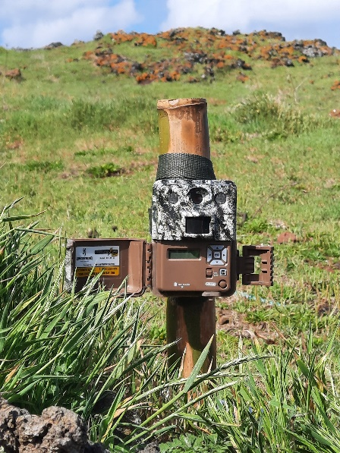
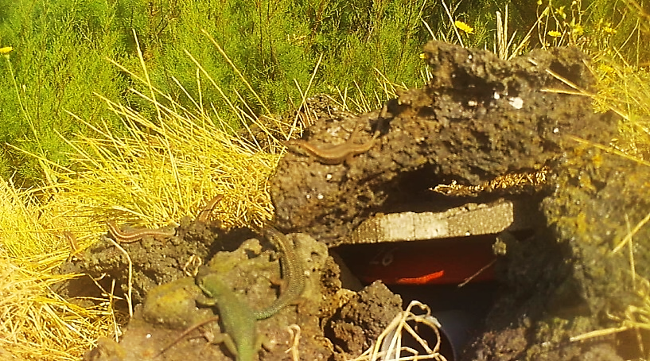
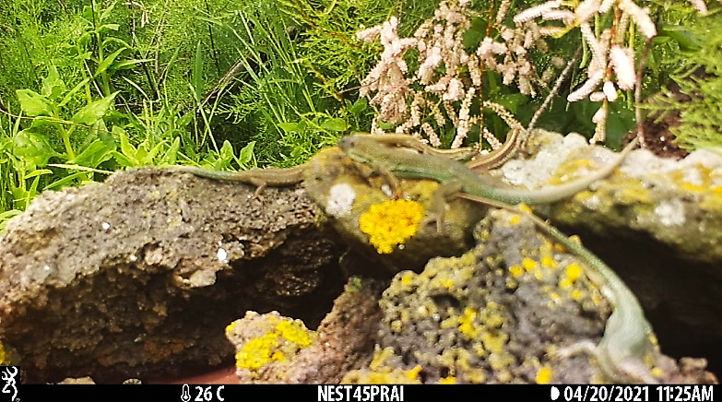
We Manage (terrestrial conservation)
Ação C8 – Implementação de trabalhos de controlo de espécies exóticas invasoras
Sub-ação C8.2 – Controlo de lagartixa em ilhéus para proteção de aves marinhas sensíveis
Em curso monitorização com câmaras de vídeo-trapping para deteção de eventos de predação pela lagartixa-da-madeira;
Ainda sem deteção de eventos de predação, mas com densidades elevadas em todos os ilhéus.
Camaras de vídeo-trapping

Slide 27
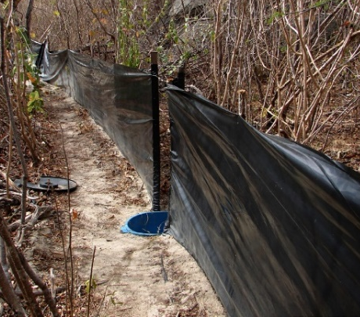
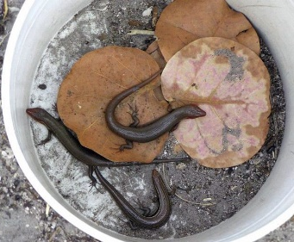
We Manage (terrestrial conservation)
Ação C8 – Implementação de trabalhos de controlo de espécies exóticas invasoras
Vieira et al., 2020
Lemon Bay Conservancy
Richardson et al., 2017
Exemplos de áreas de exclusão para lagartixas ↑
Zonas de exclusão ↓
Sub-ação C8.2 – Controlo de lagartixa em ilhéus para proteção de aves marinhas sensíveis
6 metros
Vedação
Ninhos
Armadilhas pitfall
3 m
3 m
A densidade detetada assim como o fato da lagartixa-da-madeira estar considerada como espécie protegida no Decreto Legislativo Regional n.º 15/2012/A;
Por este motivo, e pelo desconhecimento do impacto real desta espécie na sobrevivência das aves marinhas, decidiu-se alterar essa ação para a criação de zonas de exclusão em torno de ninhos no Ilhéu da Praia.
15 metros
1 metro
Tela de plástico
Tela de plástico soterrada
Nível do solo
Postes de fixação
Peças de fixação
Fita reflectora
50 cm
20 cm
20 cm

Slide 28
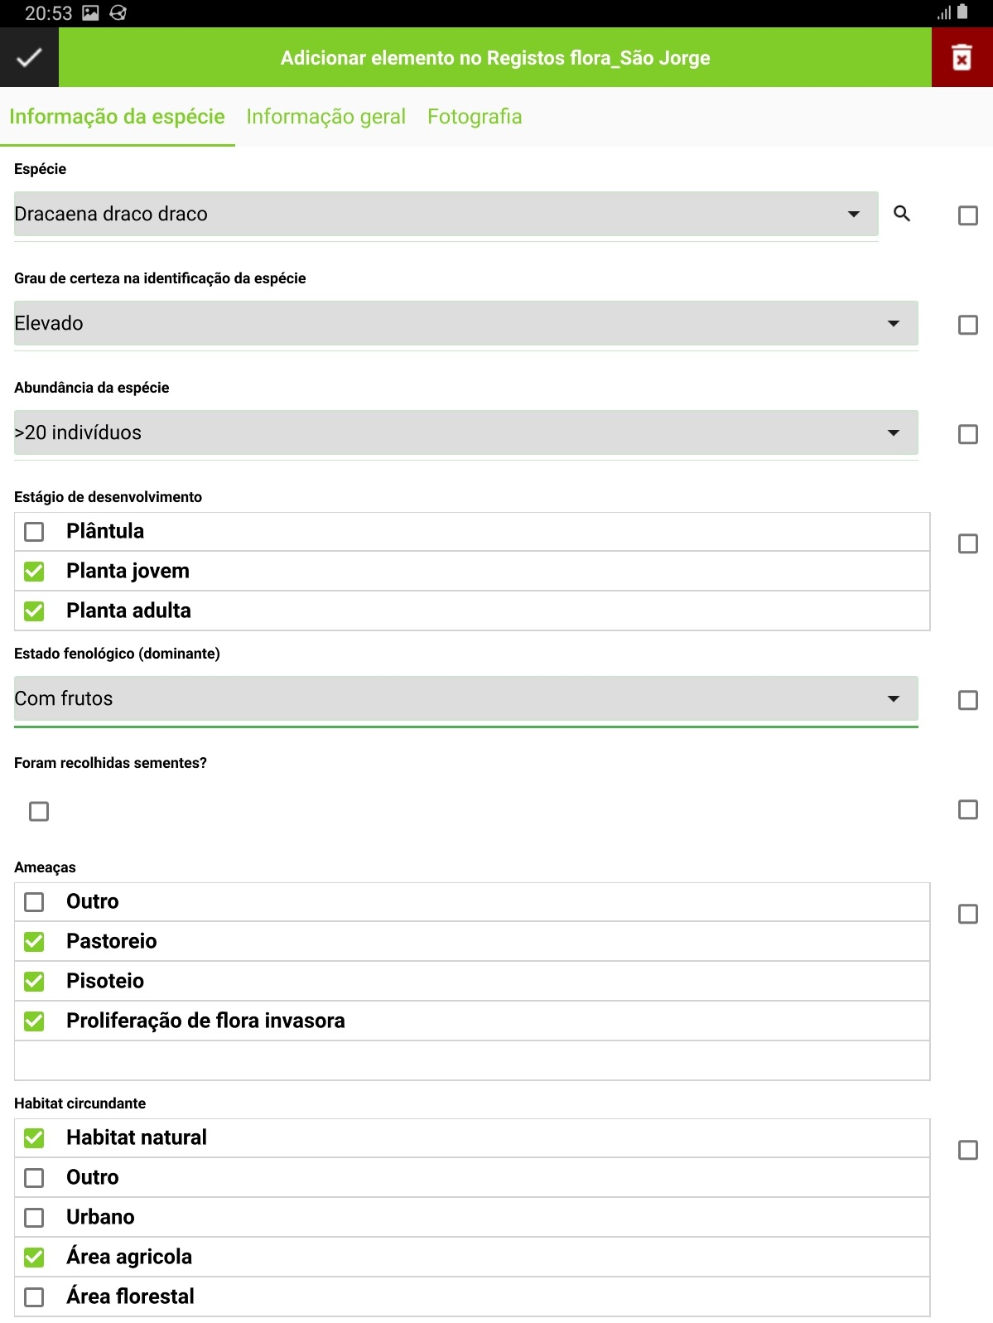
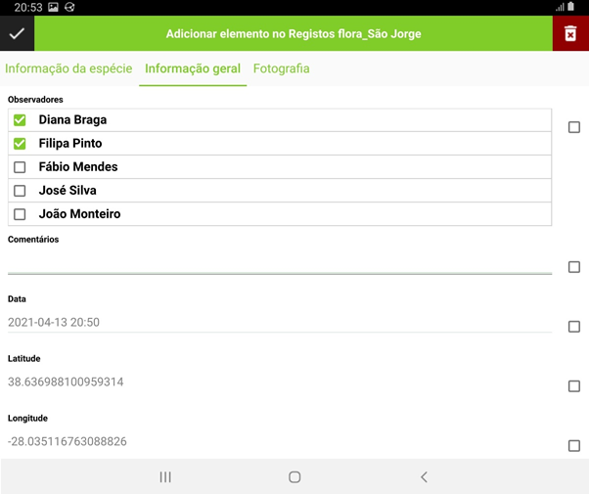
We Manage (terrestrial conservation)
Ação D5 – Monitorização de resultados concretos
Sub-ação D5.1 – Monitorização de espécies e habitats terrestres, e problemas de conservação
Utilização da aplicação QField para a prospeção para as espécies-alvo
Confirmação de uma população de Ammi trifoliatum
Confirmação de uma população de Azorina vidalii

Slide 29
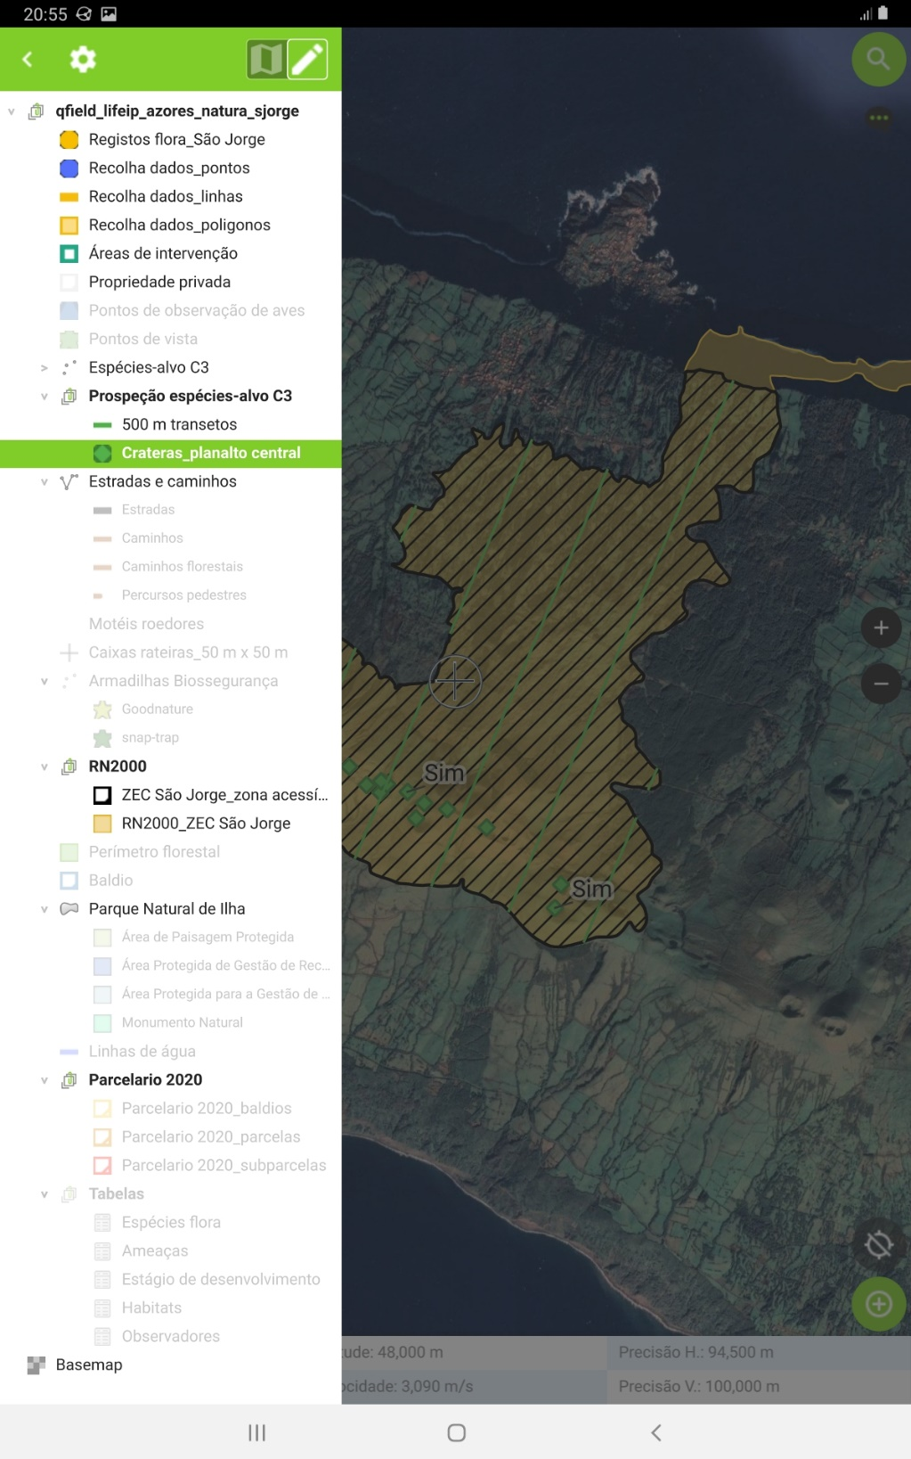
We Manage (terrestrial conservation)
Ação D5 – Monitorização de resultados concretos
Sub-ação D5.1 – Monitorização de espécies e habitats terrestres, e problemas de conservação
Protocolos desenvolvidos para:
Levantamento de vegetação
Monitorização do progresso do restauro de habitat
Plantação/sementeira direta
Levantamento / monitorização roedores

Slide 30
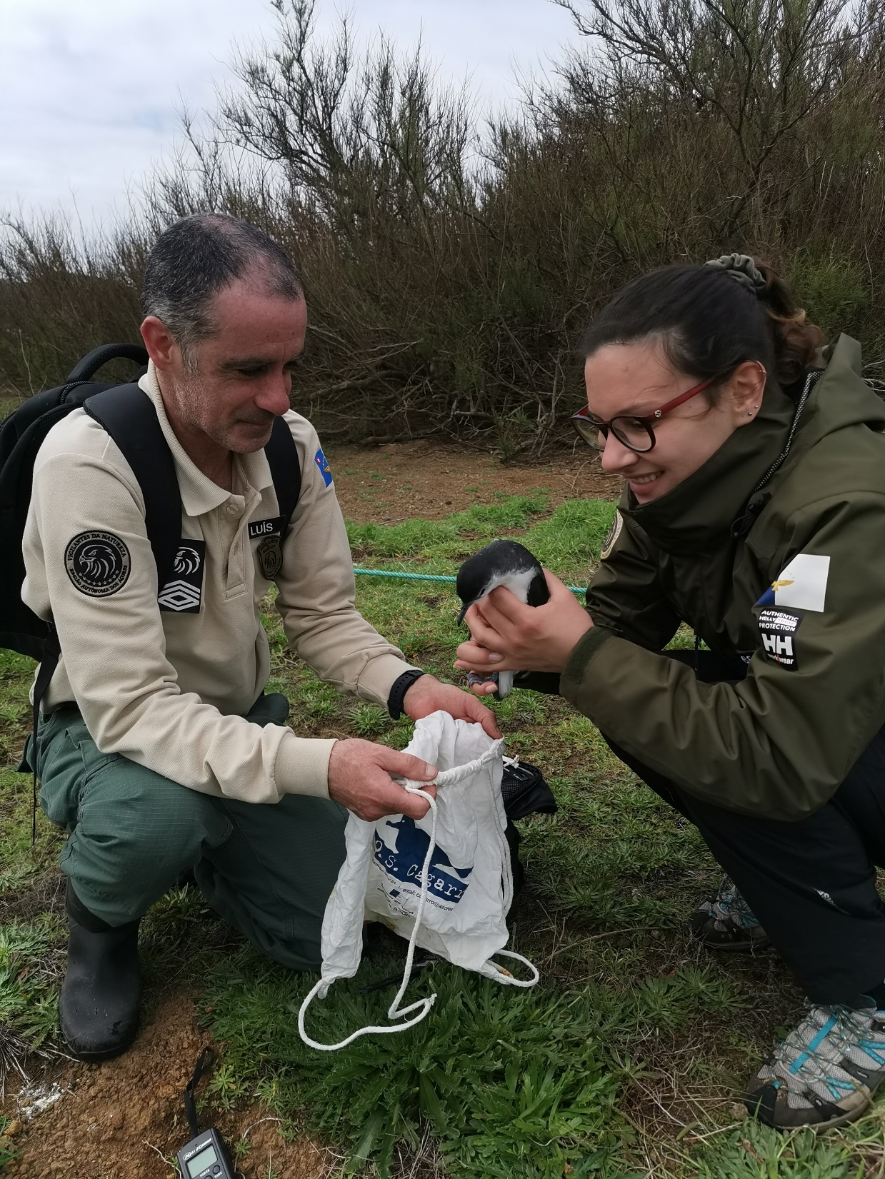
We Manage (terrestrial conservation)
Ação D5 – Monitorização de resultados concretos
Sub-ação D5.1 – Monitorização de espécies e habitats terrestres, e problemas de conservação
Monitorizações regulares dos procellariiformes nos ilhéus:
Sucesso reprodutor
Taxa de sobrevivência
Abundância
Censos de garajau e gaivota-de-patas-amarelas

Slide 31
We Disseminate, Participate and Raise Awareness
Ações:
E1
E4
E5

Slide 32
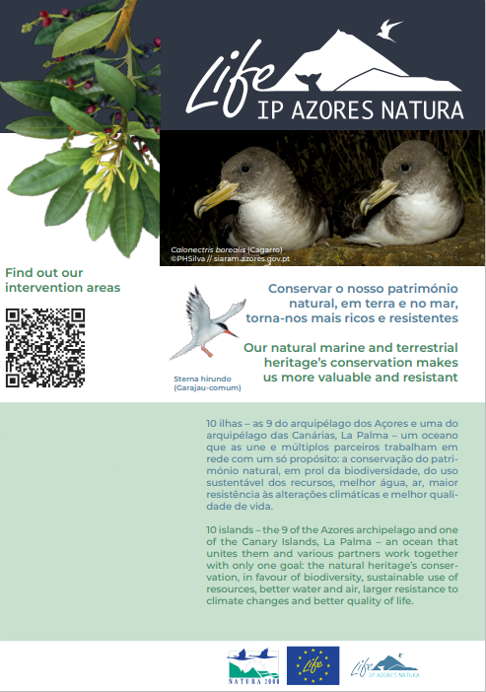
We Disseminate, Participate and Raise Awareness
Ação E1 – Comunicação do Projeto
Flyer com informações sobre o projeto, áreas de intervenção e espécies-alvo

Slide 33
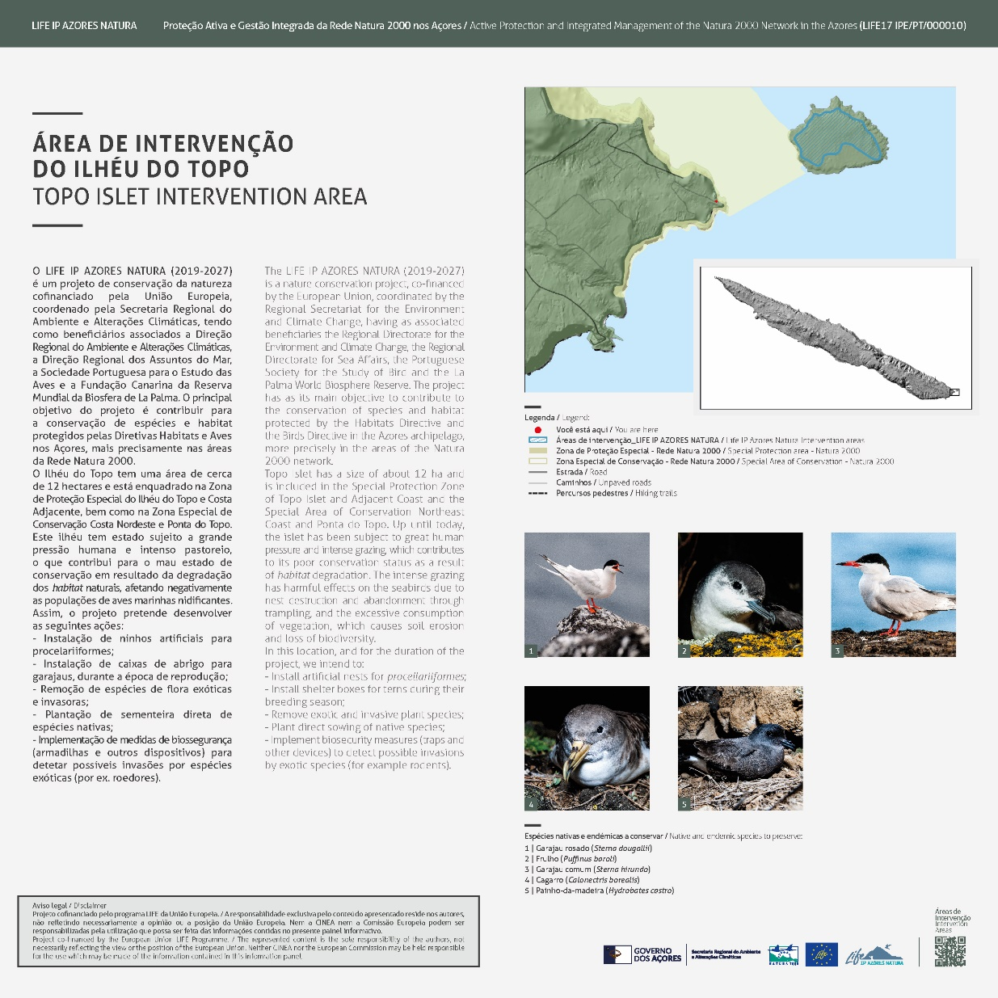
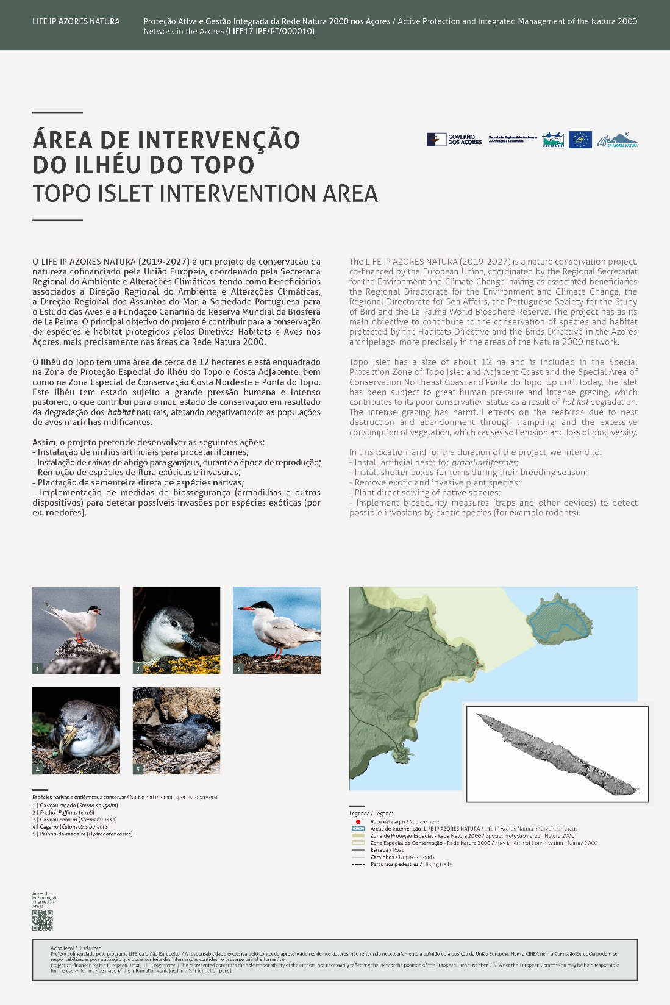
We Disseminate, Participate and Raise Awareness
Ação E1 – Plano de Comunicação do Projeto
Sinalética
Elaboração do conteúdo e dos mapas para placas de sinalização para as áreas de intervenção Ilhéu da Praia e Ilhéu de Baixo

Slide 34
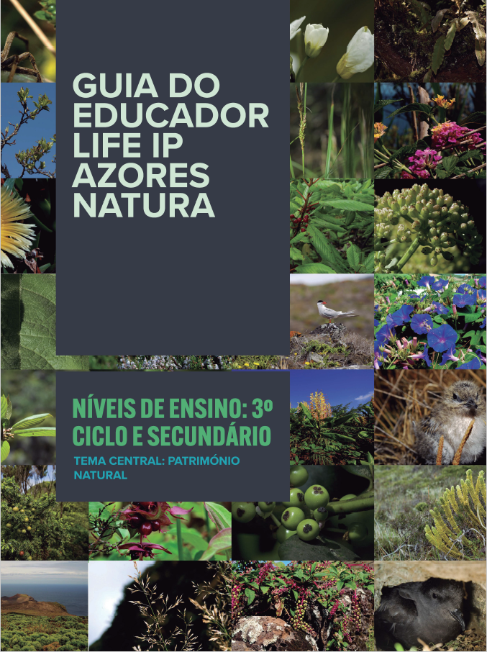
We Disseminate, Participate and Raise Awareness
Ação E4 – Educação Ambiental
Guia do Educador
Ciclo | Nº de atividades
3º ciclo | 6
Secundário | 5
 | Nº de guias
Distribuídos nas ilhas e escolas | 62
Distribuídos aos parceiros | 13

Slide 35
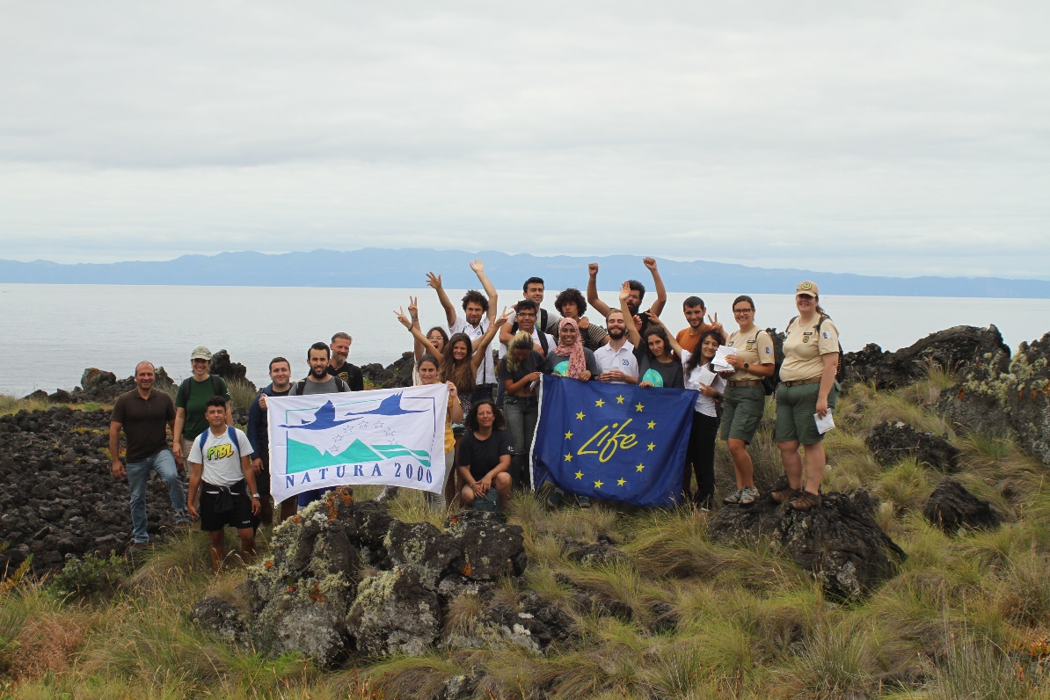
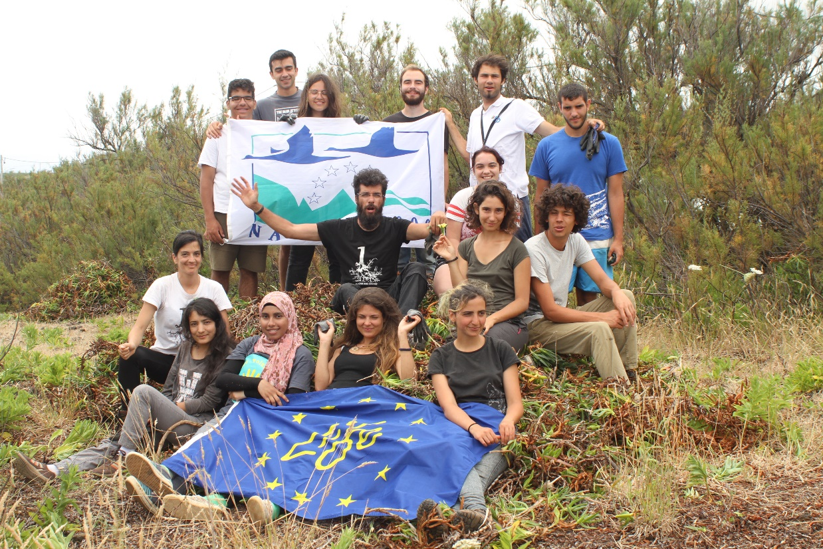
We Disseminate, Participate and Raise Awareness
Ação E5 – Voluntariado
Campos de voluntariado - 6 dias de trabalho, com uma jornada de 5 horas diárias
Datas | Ilha | Nº Voluntários
13-21 de julho de 2020 | Graciosa | 13
15-23 de agosto de 2020 | Flores | 14
14-22 de setembro de 2020 | Pico | 13
5-13 de novembro de 2020 | Santa Maria | 12
17-25 Março de 2021 | Terceira | 15
Notes:
O LIFE IP promoveu campos de voluntariado gratuitos em várias ilhas (5 em total), com o objetivo de sensibilizar os jovens e as comunidades circundantes para a importância da prática de ações concretas de conservação da natureza e da biodiversidade.
O primeiro campo de voluntariado decorreu de 13-21 julho na Graciosa onde se realizou diversas atividades com escuteiros, empresas locais, IPSS (Instituições Particulares de Solidariedade Social) e a comunidade em geral.

Slide 36
Acompanhe e participe neste projeto!
LIFEIPNATURA
@LIFEIPNATURA
lifeip.azoresnatura@azores.gov.pt
(+351) 296 206 700

Slide 37
Muito Obrigada!

